Slide 1
6월 12일 그래프 과제
황 성 윤

Slide 2
과제내용
hiphop.txt 파일을 가지고 다음 문제를 해결하여 파워포인트 파일로 제출하시오.
1. 워드 클라우드 만들기
2. Top 10 단어에 대해서 원 그래프 만들기 (ggplot 사용할 것)
3. Top 10 단어에 대해서 막대 그래프 만들기 (ggplot 사용할 것)

Slide 3
Wordcloud
### 6월 12일 그래프 과제
setwd("D:/Workplace/R_Data_Analysis/part2/stage2_Graph/6월 12일 그래프 과제")
library(rJava)
library(KoNLP)
library(wordcloud)
library(RColorBrewer)
library(stringr)
library(ggplot2)
library(tm)
library(dplyr)
library(sqldf)
useSejongDic()

Slide 4
Wordcloud
## 데이터 NLP 처리
hiphop <- readLines("hiphop.txt")
hiphop <- unlist(sapply(hiphop,extractNoun,USE.NAMES=F))
hiphop <- Filter(function(x) {nchar(x)>=2}, hiphop) # 2글자 이상인 경우만 추출
hiphop <- Corpus(VectorSource(hiphop))
inspect(hiphop)
hiphop <- tm_map(hiphop,stripWhitespace) # 여러개 공백 -> 하나의 공백
hiphop <- tm_map(hiphop,tolower) # 대문자 -> 소문자
hiphop <- tm_map(hiphop,removeNumbers) # 숫자 제거
hiphop <- tm_map(hiphop,removePunctuation) # 문자 제거
stopword2 <- c(stopwords('en'),"and","but","not","설국열","들이",
"frien","때까","니가","하기","al","re","기다","fas","tim","tende",
"마르","jus","lov","dow","닳도","모르겠","좋았","gir","gam","소프라",
"eidorad","돼주","알았","아프","집으","벌릴테","악보따","아인슈타",
"fuc","이기","girlfrien","버티겠","바랬잖","nigh","poin","zer",
"베토","씌우","뜬눈우","ambitio","놓치지않","tim","eh","reaso",
"madeleine","studi","’","’m","nee") # 불용어 추가
hiphop <- tm_map(hiphop,removeWords,stopword2) #불용어 제거

Slide 5
WordCloud
hiphop <- TermDocumentMatrix(hiphop)
findFreqTerms(hiphop,10) # 빈도수가 10 이상인 경우
hiphop <- as.matrix(hiphop)
nrow(hiphop)
wordcount <- sort(rowSums(hiphop),decreasing=T)
palete <- brewer.pal(10,"Paired")
par(oma=rep(0,4))
wordcloud(names(wordcount),freq=wordcount,scale=c(6,1),rot.per=0.25,min.freq=1,
colors=palete,random.order=F,random.color=T)
legend(0.3,0.85,"hiphop 가사 분석결과",cex=0.8,fill=NA,border=NA,bg="white",
text.col="red",text.font=2,box.col="blue")

Slide 6
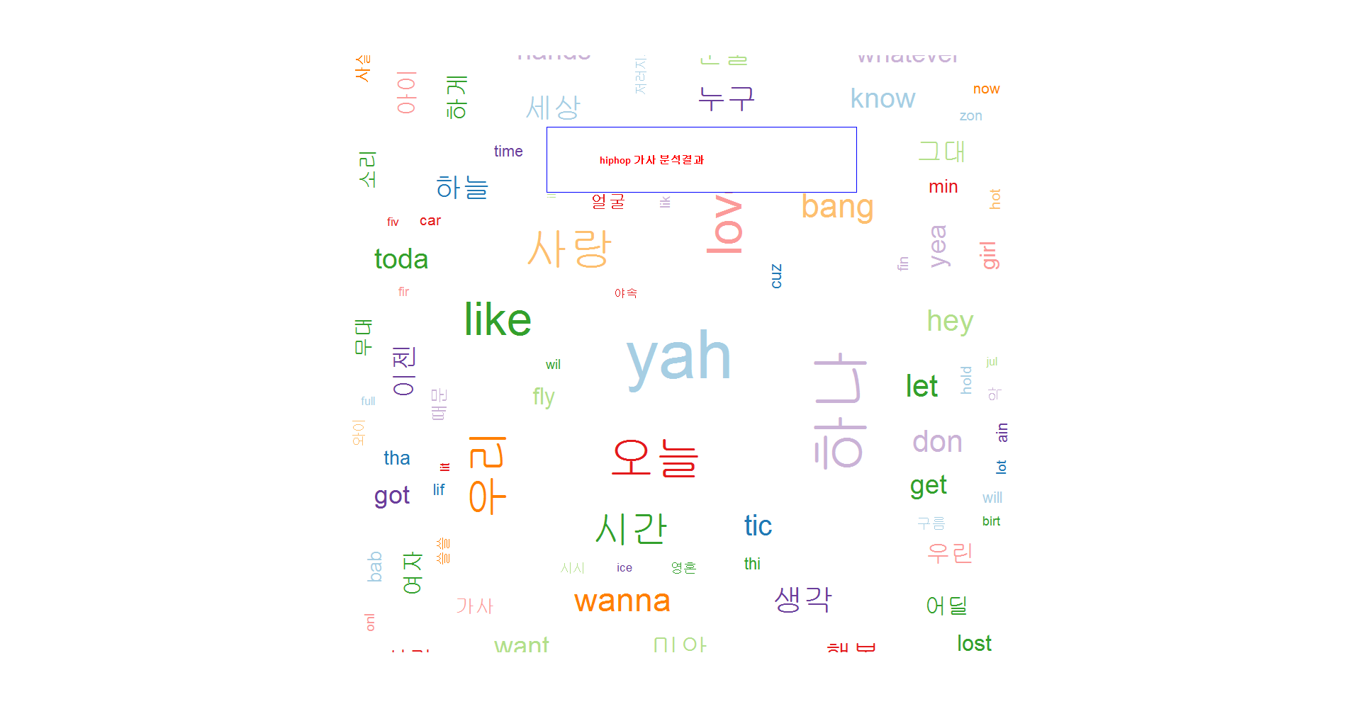
Wordcloud

Slide 7
Pie chart (ggplot2)
## Pie Chart (ggplot2)
top10 <- head(sort(wordcount,decreasing=T),10)
top10 <- as.data.frame(top10)
noun <- as.data.frame(rownames(top10))
top10 <- cbind.data.frame(noun,top10)
colnames(top10) <- c("noun","top10")
options(digits=2)
top10 <- top10 %>%
mutate(pct=top10/sum(top10)*100) %>%
mutate(ylabel=paste(sprintf("%s\n%4.1f",noun,pct),'%',sep=''))
top10 <- top10[c(2,7,4,9,8,5,1,3,6,10),]
top10 <- top10 %>%
mutate(ypos=cumsum(pct)-0.5*pct)
colnames(top10) <- c("noun","freq","pct","ylabel","ypos")

Slide 8
Pie chart (ggplot2)
ggplot(top10,aes(x="",y=pct,fill=noun)) +
geom_bar(stat="identity", width=1) +
geom_text(aes(y=ypos,label=ylabel),
color="black") +
coord_polar(theta="y",start=0) +
xlab("") + ylab("") +
ggtitle("hiphop 가사 분석결과") +
theme(plot.title=element_text(
color="brown",size=16,
face="bold",hjust=0.5))

Slide 9
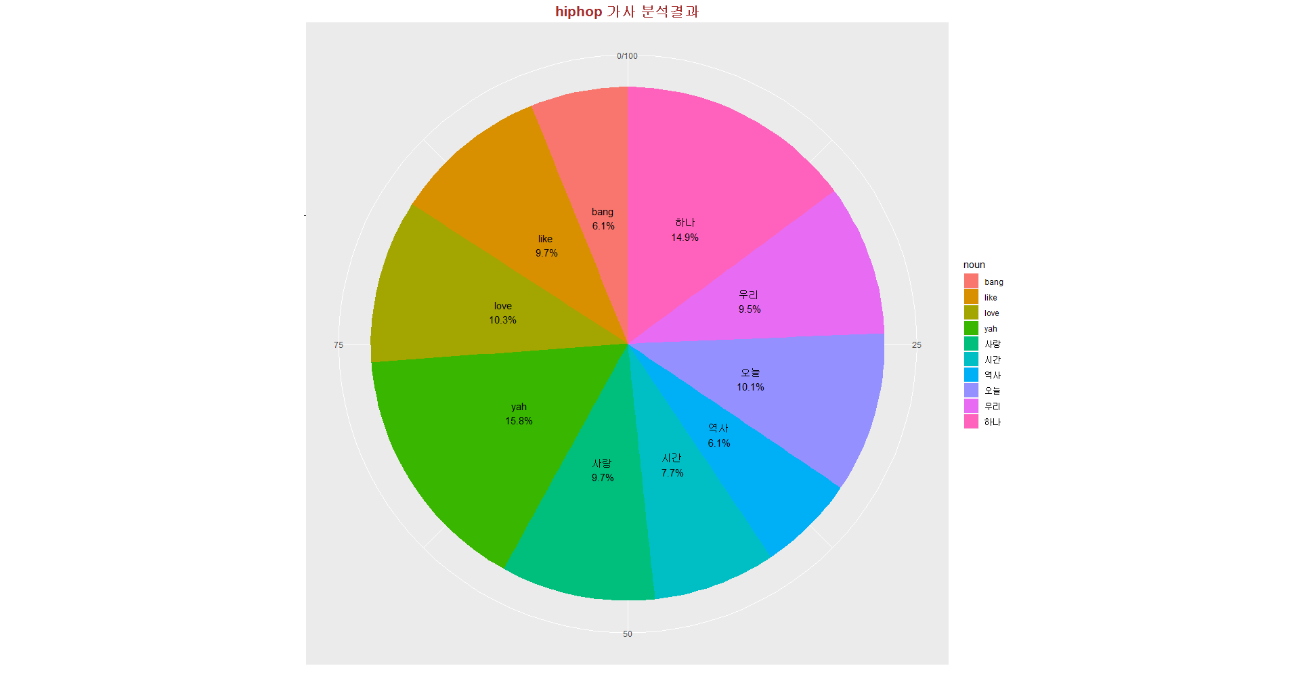
Pie chart (ggplot2)

Slide 10
Barplot (ggplot2)
## Barplot (ggplot2)
top10 <- top10 %>%
mutate(freqpos=0.8*freq)
ggplot(top10,aes(x=reorder(noun,-freq),
y=freq,fill=noun)) +
geom_bar(stat="identity") +
geom_text(aes(y=freqpos,label=ylabel),
color="black") +
xlab("명사") + ylab("빈도수") +
ggtitle("hiphop 가사 분석결과") +
theme(plot.title=element_text(
color="brown",size=20,
face="bold.italic",hjust=0.5))

Slide 11
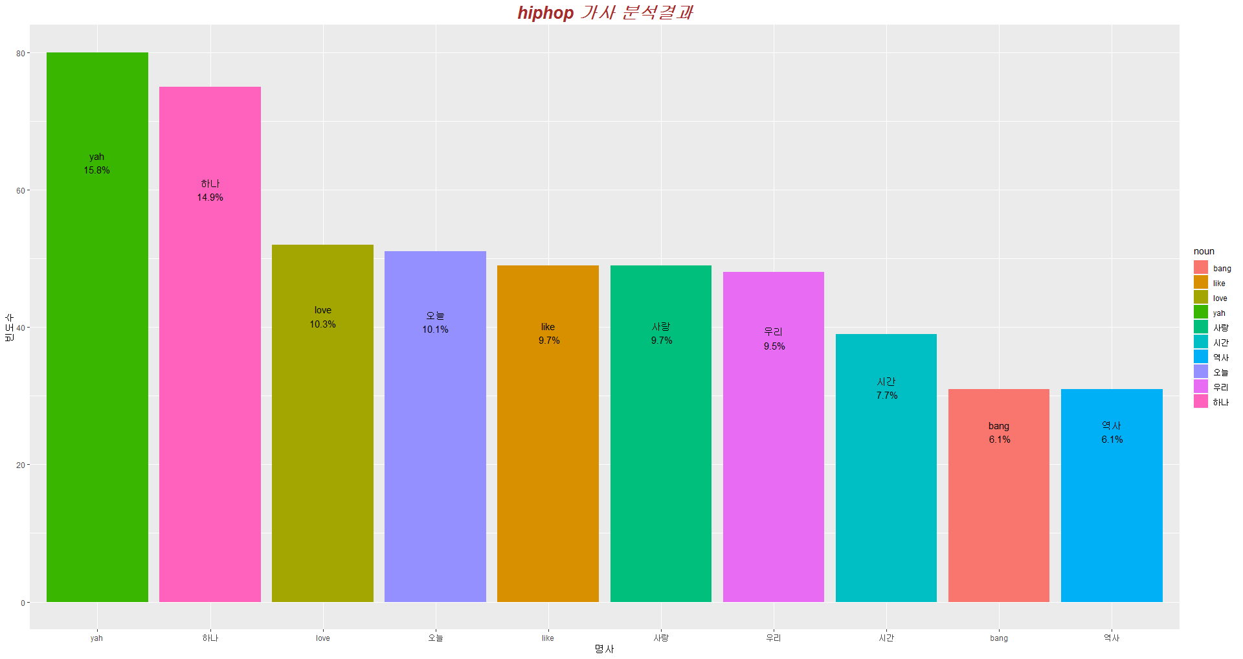
Barplot (ggplot2)

